Slide 1
ניתוח אירוע דליקה בבניין גרמפל, לונדון
עדכון נכון ל 20 יוני 2017
הפקת הנתונים: רן שלף

Slide 2
מידע כללי
בתאריך 14.6.2017 בשעה 00:54 פרצה דליקה בבניין גרמפל בלונדון.
תוך דקות האש התפשטה בבניין ובו 120 דירות וכ-600 דיירים.
הבניין נשרף כליל.
בשלב זה ידוע על 58 הרוגים ועוד עשרות פצועים, חלק במצב קשה. מצבם של עשרות נעדרים, אינו ידוע.
להלן תיאור האירוע.

Slide 3
פרטים טכניים על בניין גרמפל
מיקום: שכונת צפון קנסינגטון, לונדון
בנייה: החלה ב- 1972
סיום בנייה: 1974.
שיפוץ: 2016 (*)
תקציב: 9 מליון פאונד.
בעלים: הרשות המלכותית של קנסינגטון וצ'לסי
גובה: 67.30 מ'.
מספר קומות: 24
מספר דירות: 120 של חדר אחד/שני חדרים
מספר דיירים: 600 לערך
(*) – כחלק מהשיפוץ הוחלפו החלונות החיצוניים והונח חיפוי אלומיניום חדש.
החברה ששיפצה הועדפה על החברה המקורית בשל הצעה זולה יותר

Slide 4
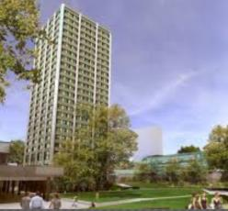
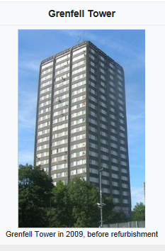
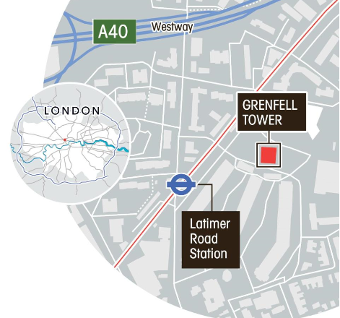
מיקום המבנה

Slide 5
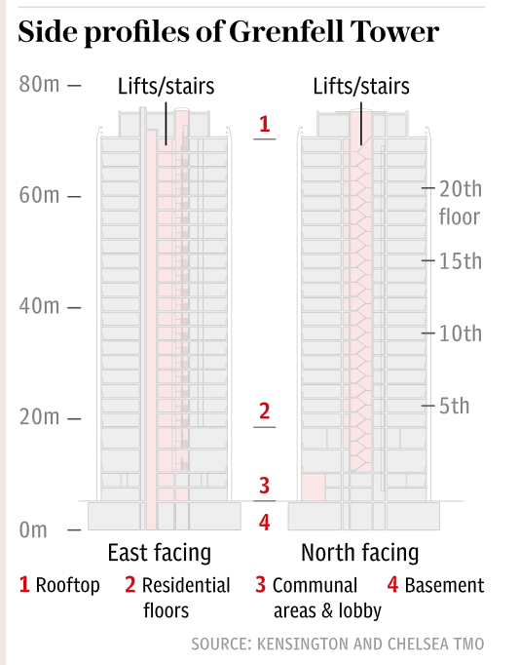
תיאור הבניין
1. קומת גג
2. קומות מגורים
3. קומות מסחר
4. מרתף

Slide 6
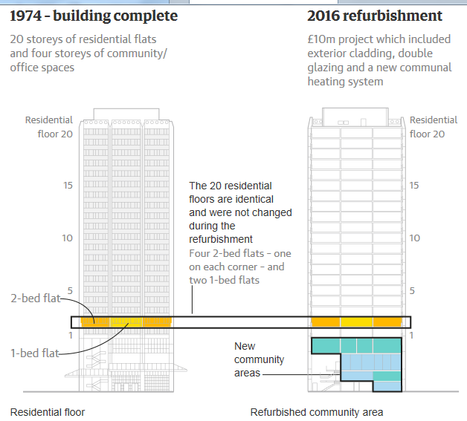
בניין מקורי נבנה ב-1974 עם 4 קומות של חנויות ועוד 20 קומות מגורים
שיפוץ ב- 2016: הוסיפו חיפוי לבניין, חלונות כפולים ומערכת חימום מרכזית

Slide 7
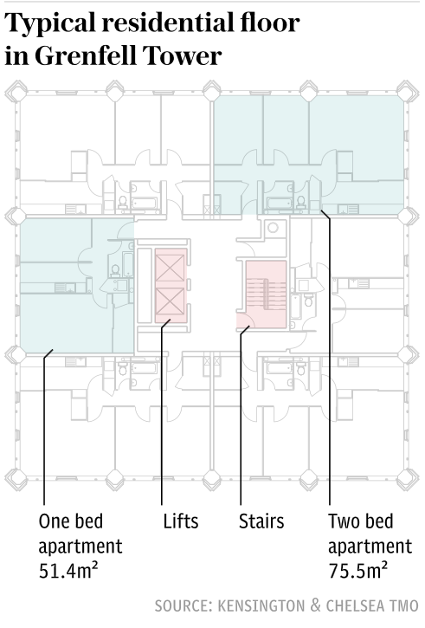
בכל קומה 6 דירות: 4 דירות של שתי מיטות ושתי דירות של מיטה אחת
2 דירות חדר אחד 51 מ"ר
במרכז, שתי מעליות וחדר מדרגות
4 דירות 2 חדרים 75 מ"ר

Slide 8
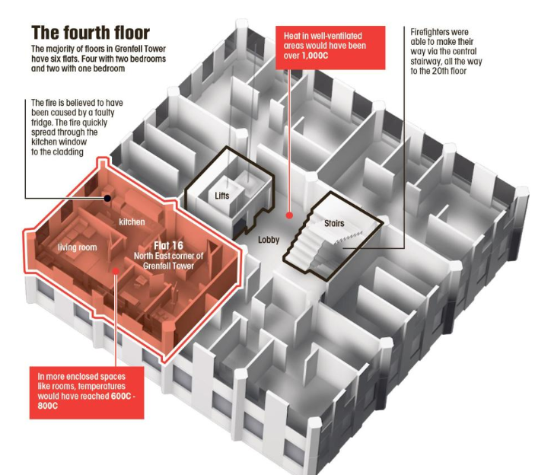

Slide 9
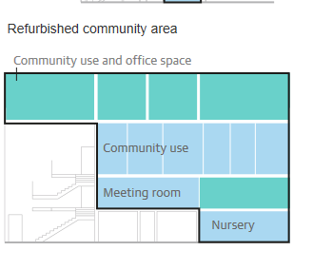
ארבע קומות הכניסה לשימוש מסחרי

Slide 10
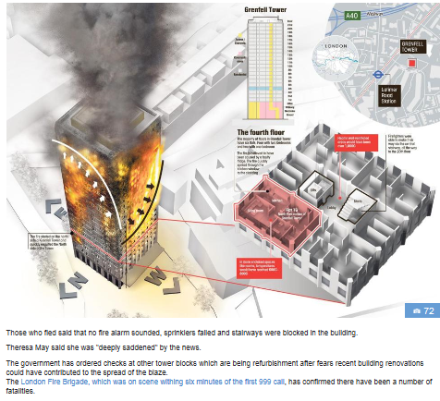

Slide 11
הוראות בטיחות אש
בשנת 2014 ניתנו לתושבי הבניין הנחיות להשאר בדירה במקרה חירום והבהרה שדלת הכניסה עמידה 30 דקות.
בשנת 2016 מיד לאחר השיפוץ פורסמה הודעה לדיירים כי מערכת גילוי העשן, שופרה בבניין ושבמקרה דליקה יש להשאר בדירה.

Slide 12
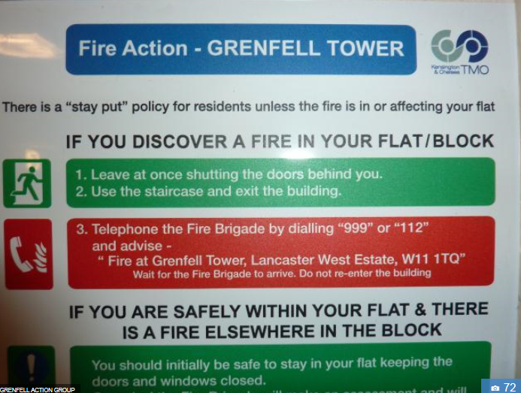

Slide 13
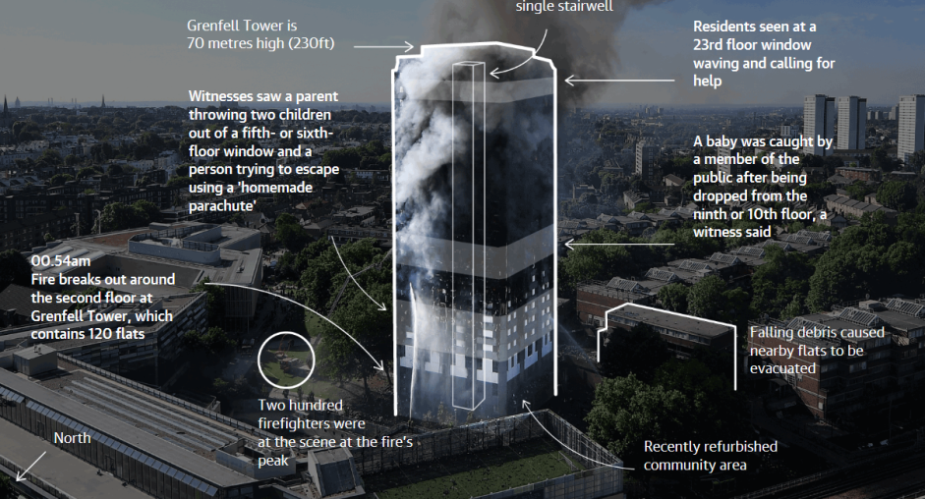
התחלת האירוע

Slide 14
סיבת הדליקה (ככל שידוע כרגע)
כשל חשמלי במקרר בדירת מגורים בקומה שניה

Slide 15
אירועים קודמים
בשנת 2009 נהרגו שישה בני אדם בשריפה שפרצה בבניין דיור ציבורי בדרום-מזרח לונדון.
בשנת 2016 פרצה שריפה בבניין דיור ציבורי בבירה הבריטית.
לפני חודשיים התרחשה שריפה בבניין דיור ציבורי נוסף בעיר.

Slide 16
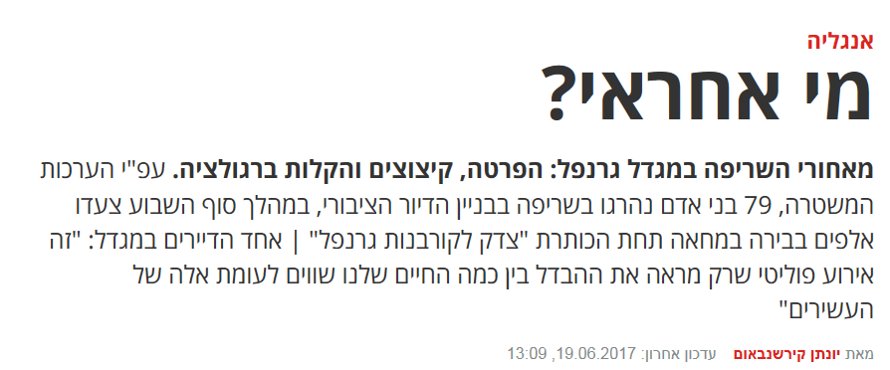
היבטים של בטיחות אש

Slide 17
מתזים
רוני קינג, ראש השדולה לבטיחות אש והצלה בפרלמנט הבריטי: "כשאתה מוסיף להם עוד סעיף רגולציה אחד, אתה צריך להוריד שלושה".
"הממשלה השמרנית התחייבה להקל על הרגולציה בשוק הבנייה הבריטי...אך "התקנת מתזים עשויה להשפיע על מחירי בניית הבתים למשקיעים ואנחנו רוצים לחכות עם הרגולציה הזו".
ב-2006 פרסמו מספר ארגונים, ביניהם איגוד עובדי הכבאות הבריטי, תצהיר בו הם מדגישים כי מערכות אוטומטיות של מתזי מים (ספרינקלרים) המותקנות בתקרה הן האמצעי האפקטיבי ביותר למניעת שריפות כמו זו שפרצה בגרנפל בשבוע שעבר. פרסום זה עולה בקנה אחד גם עם המידע שהצטבר בארצות הברית. בתצהיר נטען כי מעולם לא התרחשה שריפה שגרמה למוות בבניין שעמד בסטנדרטים של ארגונים אלו, הכולל את מערכת המתזים האוטומטית.
על אף שמערכת זו הפכה למחויבת על פי חוק בבניינים חדשים החל משנת 2007, נאבקה הממשלה נגד הניסיון להחיל את חובת ההתקנה גם על מבנים קיימים. כך, מערכת מצילת חיים זו, לא הותקנה במגדל גרנפל, בו התגוררו כ-600 בני אדם.

Slide 18
יצירת מרחבים רחבים
בעת בנייתו של מגדל גרנפל, חויבו הקבלנים ביצירת מרחבים רחבים בין הדירות לצורך מילוט במקרה של שריפה.
תקנות אלו גזרו על מתכנני הבניין להקטין את מספר הדירות לטובת יצירת דרכי מילוט אפקטיביות.
במסגרת תכנית "הזכות לקנות", דחפו משקיעי נדל"ן לביטול תקנה זו.
בפועל, בזמן הדליקה היה חדר מדרגות אחד ל-120 דירות ו- 600 דיירים!

Slide 19
קיצוץ בתקציב מערך הכבאות
בשנת 2013 הפך בוריס ג'ונסון, אז ראש עיריית לונדון וכיום שר החוץ הבריטי, את החלטת נציבות הכבאות בעיר וקיצץ את תקציב מערך הכבאות ב-29 מיליון פאונד. כתוצאה מקיצוץ זה נסגרו עשר תחנות כיבוי, פוטרו 552 לוחמי אש, 14 כבאיות יצאו מכלל שימוש והמספר המינימלי של לוחמי אש בכל משמרת ירד מחמישה לארבעה.
עד תום כהונתו כראש העירייה, מקצץ ג'ונסון את תקציב מערך הכיבוי ב-100 מיליון פאונד נוספים. מספר הצעדים היזומים למניעת שריפות שביצע מערך הכבאות צנח ב-25%.
כשנשאל על ידי ועדת לבטיחות אש איך קיצוץ במערך הכבאות לא יביא לעלייה במספר מקרי המוות, השיב ג'ונסון בפשטות – "תקפצו לי".

Slide 20
שימוש בחומרים זולים ודליקים
ביוני 2016 הסתיים שיפוץ נרחב שבוצע על ידי חברה שהציעה שירות זול בכ-2.5 מיליון פאונד.
הסיבה להבדל המשמעותי בעלויות היא החומר בו נעשה שימוש.
החברה שזכתה במכרז, חיפתה את המגדל בציפוי אלומיניום זול יותר, שאינו חוקי לשימוש בבניינים גבוהים באיחוד האירופי ובארה"ב בגלל סכנת ההתלקחות שלו.

Slide 21
בקרה על ידי מכון בקרה אזרחי
מכון הבקרה שאישר את השימוש בחומרים זולים ודליקים, הוא מכון פרטי.

Slide 22
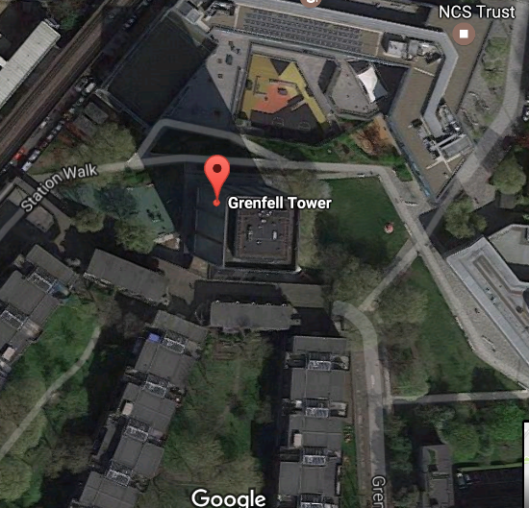
גישה לבניין

Slide 23
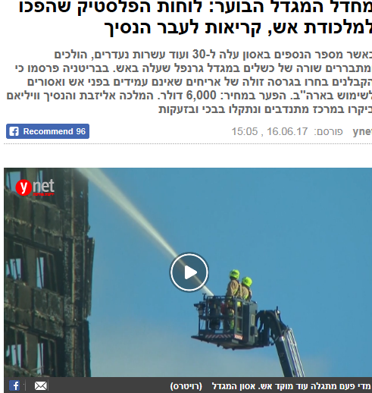

Slide 24
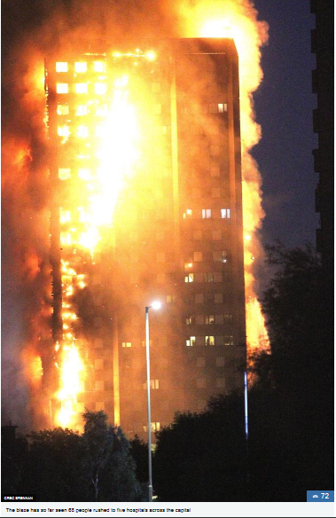
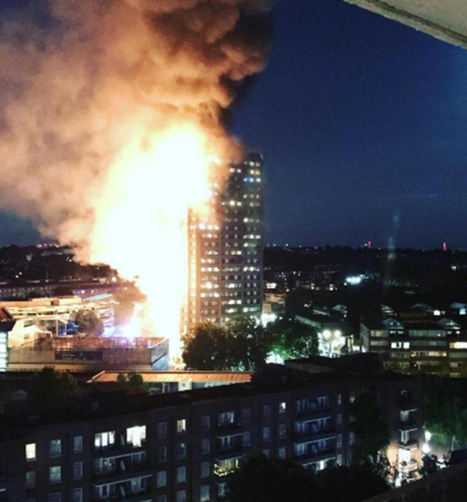
התפשטות מהירה של הדליקה

Slide 25
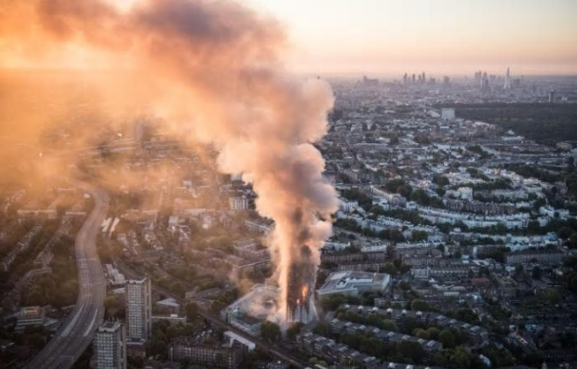

Slide 26
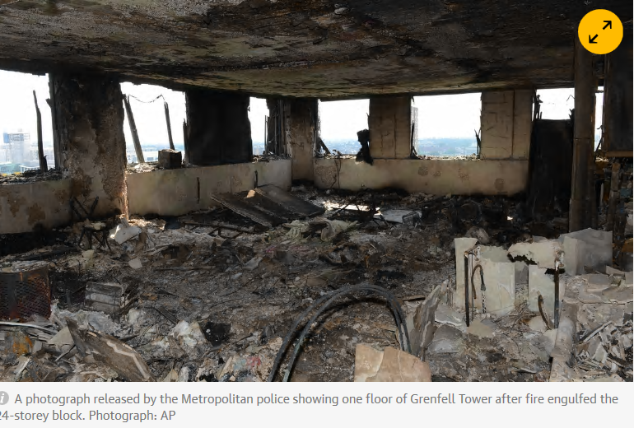
מבט על הדירות

Slide 27
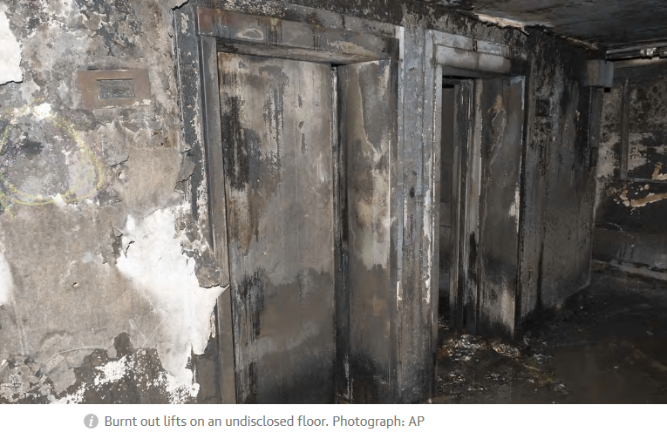
המעליות

Slide 28
הסבר אפשרי לסיבת ההתפשטות המהירה של האירוע
הלהבות פורצות מחלון הדירה שם החלה הדליקה.
אלומיניום של החיפוי נופל ונחשפת שכבה תחתונה של פוליאוריתן, חומר דליק.
קצב ההבערה של לוחות נוספים, הולך וגובר.
הלהבות חודרות ברווחים שבין המבנה ללוחות החיפוי.
הלהבות גוברות עם החומר הדליק, הרוחות וחיפוש חמצן במעלה הבניין.
להבות חודרות לתוך דירות נוספות.

Slide 29
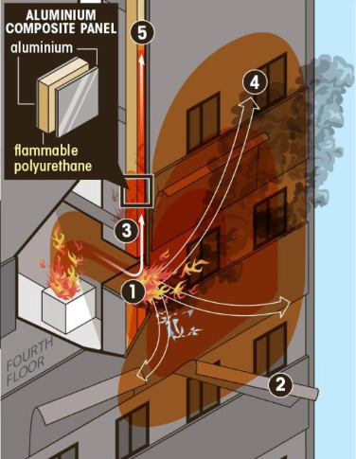
פירוט
בשרטוט ניתן לראות כיצד להבות חודרות בין לוחות החיפוי וחומר דליק נחשף.
החומר הדליק מבעיר את שאר חלקי הבניין.

Slide 30
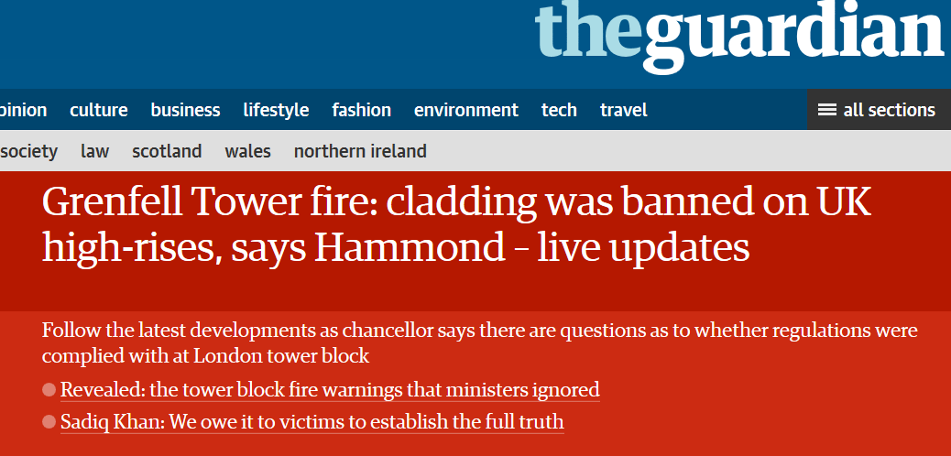
השימוש בחיפוי נאסר לשימוש ברבי קומות בבריטניה

Slide 31
אירועים דומים מישראל

Slide 32
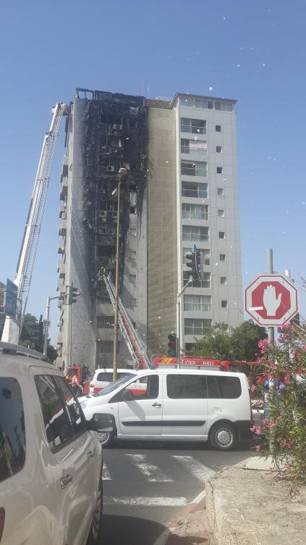
דליקה בבניין ההלכה

Slide 33
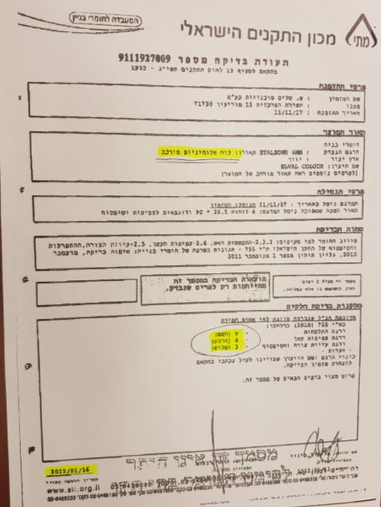
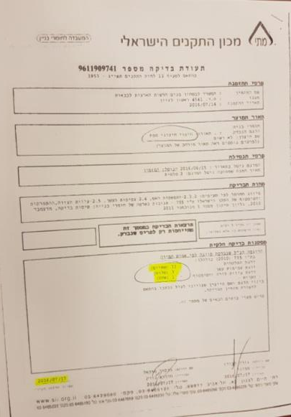
אישור מכון התקנים

Slide 34
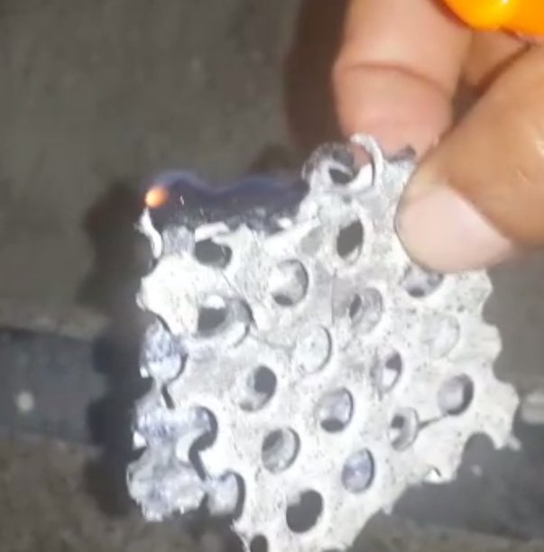

Slide 35
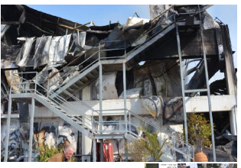
דליקה במשחטת עופות, אור יהודה (מרץ 2016)

Slide 36
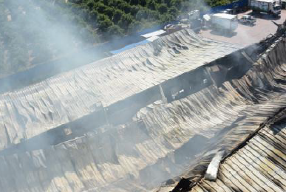
התפשטות האש המהירה במבנה היתה תוצאה של פוליאוריתן בין לוחות מתכת בקירות המבנה

Slide 37
המלצות
אירוע של התפשטות מהירה כל כך של דליקה בבניין רב קומות, הוא כשלון של מערכת בטיחות האש בבניין.
כפי שמסתמן כרגע, סיבת ההתפשטות המהירה של הלהבות היא תוצאה של חיפוי אלומיניום מתחתיו חומר דליק.
כאשר חיפוי האלומיניום נחשף, החומר הדליק מזרים את הדליקה עם רוחות חזקות שמקיפות בניין, לתוך דירות שכנות, מעל ומתחת לקומה בה פרצה הדליקה.
יש לבחון בישראל את התופעה לאור דוגמאות של אירוע בניין ההלכה ומבנה תעשייתי מבוסס על לוחות פוליאתילן בסנדוויץ' קיר המבנה.
אירוע לונדון עלול להתרחש גם בישראל.

